Slide 1


Курс повышения квалификации педагогических кадров по предмету «Русский язык и литература»
в школах с казахским языком обучения

Slide 2
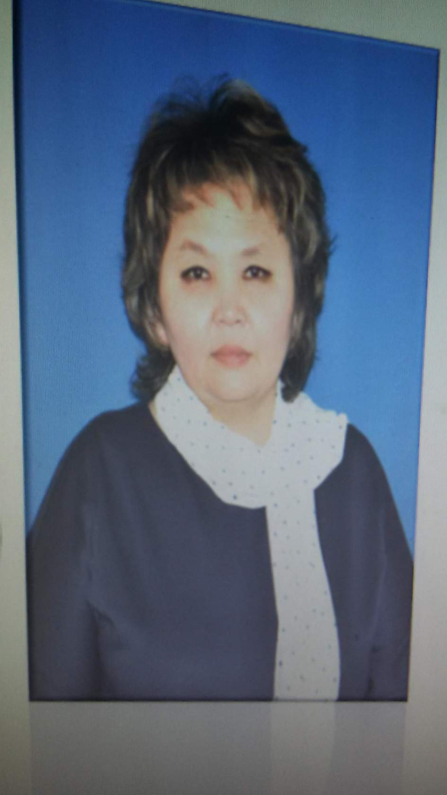
Микропреподавание по русскому языку в 5 классе
Подготовила учитель русского языка и литературы средней школы «Караозек»
Раимбекова Улжан Кеттешкызы

Slide 3
Лексическая тема урока:
Литературная сказка.
Грамматическая тема:
Изменение прилагательных по родам

Slide 4
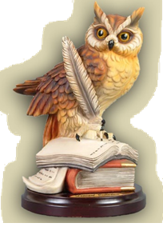
Цели обучения, которые необходимо достичь на данном уроке
Г6 . Рассуждать на заданную тему.
Ч7. Определять тему, сравнивать события и героев, их поступки.

Slide 5
Все учащиеся смогут:
Подобрать прилагательные к словам
Большинство учащихся смогут:
Указать род, число, падеж имен прилагательных
Некоторые учащиеся смогут:
Определять тип и стиль данных отрывков

Slide 6

Учащиеся могут:
Подготовить свой рассказ о сказках, его понимание
Языковая
цель

Slide 7
Ключевые слова и фразы:
Литературная сказка, художественная литература, сердце, искусственный, персонажи
Полезные фразы для диалога/письма: Выплыли три чудных белых лебедя, царственным птицам
Вопросы для обсуждения Какие сказки вам нравятся больше? Какие бывают виды сказок?
Можете ли вы сказать, почему…? В сказках персонажи не всегда бывают добрыми?
Письменные подсказки:
Сказки, персонажи, литература, волшебная палочка, хрустальные туфельки, сапоги, камешки, корзинка с пирожками, горошина

Slide 8
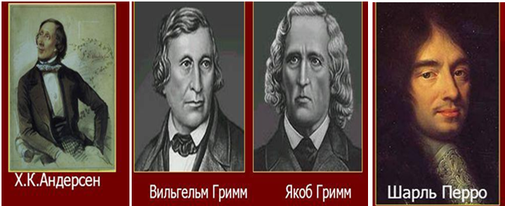

Начало урока
Активити. Ребята, о чем вам говорят имена: Шарль Перо,Ганс Христиан Андерсен,братья Гримм?
Ребята, назовите , кто это
Итак , ребята, мы сегодня с вами будем говорить о сказках .
Тема нашего урока: Литературная сказка

Slide 9

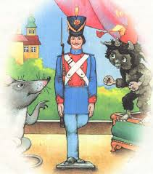
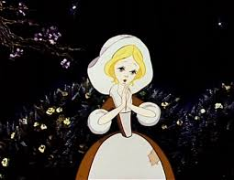
Деление на группы при помощи картинок сказочных персонажей: «Золушка», «Оловянный солдатик»

Slide 10
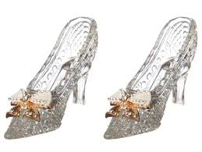
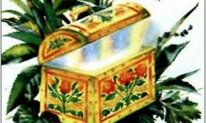
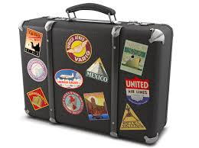
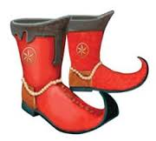

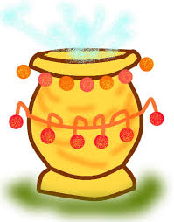
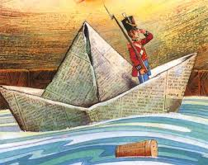
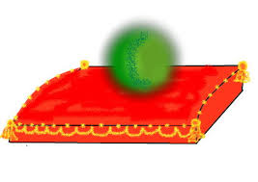
Середина урока.
Таинственный чемодан
Какому литературному герою принадлежит чемодан с вещами?

Slide 11
Учимся применять правило. , Подберите прилагательные к словам: король, утенок, принцесса, зеркало, сказка.

Slide 12
ИМЕНА ПРИЛАГАТЕЛЬНЫЕ СТАВЯТСЯ В ТОМ ЖЕ ПАДЕЖЕ , ЧТО И ИМЕНА СУЩЕСТВИТЕЛЬНЫЕ
Какой утенок? (м.р.)
Какая принцесса? (ж.р.) Какое зеркало ? (с.р.)

Slide 13
Прием «Инсерт» или чтение с пометкой
Работа с отрывками из сказок Г.Х. Андерсена. Назовите, из каких они сказок.
1. Вдруг из чащи тростника выплыли три чудных белых ле­
бедя. Они плыли так легко и плавно, точно скользили по воде.
Утёнок узнал красивых птиц, и его охватила какая­то странная
грусть.
«Полечу­ка я к этим царственным птицам; они, наверное,
убьют меня за то, что я, такой безобразный, осмелился прибли­
зиться к ним, ну и пусть! Лучше быть убитым ими, чем сносить
щипки кур и гусей, толчки птичницы да терпеть холод и голод
зимою!»
2. Кай взглянул на неё, она была так хороша! Он и предста­
вить себе не мог более умного, более прелестного лица. Теперь
она не казалась ему ледяной, как в тот раз, когда сидела за ок­
ном и кивала ему. В его глазах она была совершенством. Кай
уже не чувствовал страха и рассказал ей, что умеет считать в уме
и даже знает дроби, а ещё знает, сколько в каждой стране квадратных мильи жителей.
Учащийся читают текст и отвечают на вопросы. Называют название сказок.

Slide 14
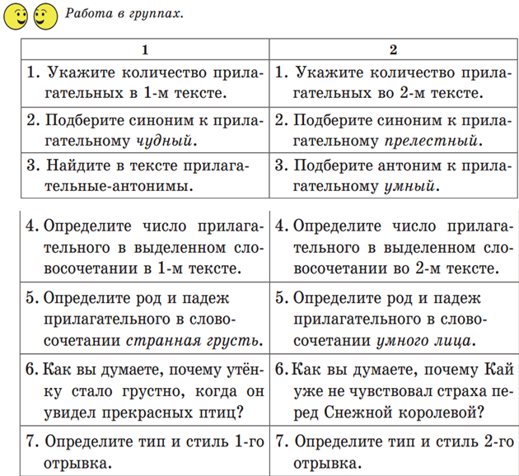
Вопросы для анализа текста.

Slide 15

Просмотр видеосюжета из сказки Г.Х.Андерсена «Снежная королева»
1.Запишите имена героев сказки и подберите к нему прилагательное
2. Мне кажется…
Я считаю…
1) В каких сказках герою помогали находчивость и смекалка?
2) В каких сказках награда приходит за трудолюбие и до
броту?
3) Какая сказка вам кажется самой
• интересной;
• страшной;
• весёлой;
• печальной;
• поучительной?

Slide 16

Грамматическое задание
Упражнение 344. (письменно)
Выпишите названия сказок Ш. Перро, в которых есть прилагательные. Укажите их число, род и падеж. Вспомните, о чём эти сказки.
«Синяя борода», «Золушка», «Кот в сапогах», «Красная Ша­
почка», «Подарки Феи», «Мальчик­с­пальчик», «Ослиная шкура».

Slide 17

Физминутка.
Я буду называть прилагательные, а вы определяете их род. Если прилагательные женского рода, приседайте, если мужского рода,хлопайте в ладоши, если- среднего- помашите рукой.
волшебный
хрустальное
капризная
оловянный
Новый
синее
красная
глупый

Slide 18
Конец урока.
Укажите
верные (В) или неверные (Н) ответы.
1) «Снежную королеву» написал Шарль Перро. 2) «Золушка», «Красная Шапочка» – сказки Ш. Перро. 3) Дюймовочка на балу потеряла хрустальную туфельку. 4) «Гадкий утенок» – сказка Г. Х. Андерсена. 5) Кай – герой сказки «Оловянный солдатик».

Slide 19
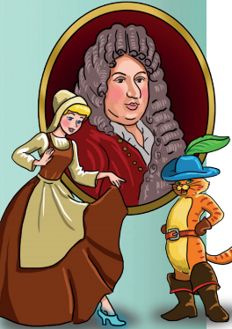
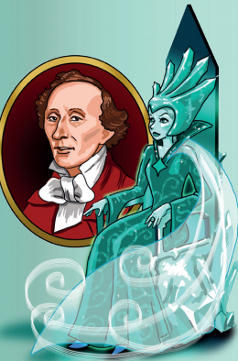
Рефлексия.
Назовите одним словом. 1) Тот, кто пишет сказки. 2) Действия, события, в которых раскрывается основное содержание художественного произведения. 3) Род произведений в искусстве. 4) Главное действующее лицо литературного произведения.

Slide 20
Дескриптор
1 | 2
1. Определи тему текста | 1б
2. Сравни героев | 1б
3. Одним словом напиши поступки героев | 1б
1группа «Гадкий утенок | 2группа «Снежная королева»
4. Укажите количество прилагательных в 1­м тексте. | 1.Укажите количество при лагательных во 2­м тексте. 1б
5. Подберите синоним к прилагательному чудный. | 2. Подберите синоним к прилагательному прелестный.1б
6. Найдите в тексте прилага­ тельные­антонимы. | 3. Подберите антоним к прилагательному умный.1б
7. Определите число прилагательного в выделенном словосочетании в 1­м тексте. | 4. Определите число прилагатель ного в выделенном сло­ во сочетании во 2­м тексте. 1б
8. Определите род и падеж при лагательного в слово­ сочетании странная грусть. | 5. Определите род и падеж прилагательного в слово­ сочетании умного лица.1б
9. Как вы думаете, почему утёнку стало грустно, когда он увидел прекрасных птиц? | 6. Как вы думаете, почему Кай уже не чувствовал страха перед Снежной королевой?1б
10. Определите тип и стиль 1­го отрывка. | 7. Определите тип и стиль 2­го отрывка1б

Slide 21

Спасибо
за внимание

